Slide 1
Jeunesses et radicalisation. Revendiquer un autre monde ?
Fabienne Brion
Professeur à l’UCL

Slide 2
Exergue : des injonctions non dites…
(…) dans vos injonctions, il y a quelque chose que vous ne formulez pas, mais que, moi, j’entends bien, une certaine injonction silencieuse à laquelle mon corps répondra.
Le manuscrit ajoute :
« J’écouterai ce que tu ne dis pas, et j’y obéirai, te fournissant des symptômes dont tu sera bien obligé de reconnaître la vérité, puisqu’ils répondront, sans que tu le saches, à tes injonctions non dites ».
(M. Foucault, Le pouvoir psychiatrique)

Slide 3
De quoi parlons-nous ?
I.

Slide 4
De quoi parlons-nous ?
« Phénomène de gens embrassant des vues, des opinions, des idées pouvant mener au terrorisme tel qu’il est défini dans l’article 1 de la Décision-Cadre sur la lutte contre le terrorisme » (Commission UE)
« Processus de socialisation à l’extrémisme s’exprimant par le terrorisme" (Groupe d’experts sur la radicalisation violente nommé par la Commission en 2006, rapport de 2008)

Slide 5
De quoi parlons-nous ?
Une notion pensée sous deux métaphores, proposées par des psychologues
• Métaphore de l’escalier vers le terrorisme de Moghaddam (2005)
• Métaphore de la pyramide de radicalisation de McCauley et Moskalenko (2008)

Slide 6
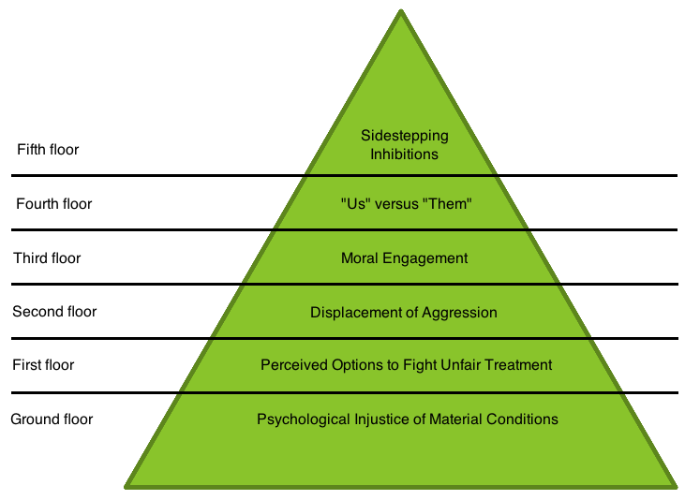
1. De quoi parlons-nous ?
Métaphores
Moghaddam F.M., The staircase to terrorism, The American Psychologist, 2005, 60/2, pp. 234-256

Slide 7
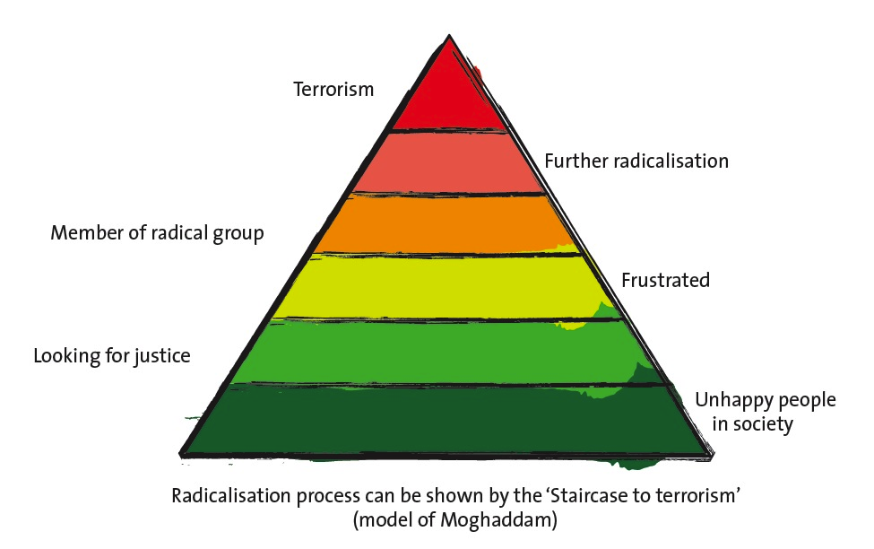
1. De quoi parlons-nous ?
CoPPra (Community Policing Preventing Radicalisation and Terrorism)
http://www.coppra.eu/dl/preview%20pocket%20guide.pdf

Slide 8
De quoi parlons-nous ?
Noppe, J., Ponsaers, P., Verhage, A., De Ruyver, B., & Easton, M. (2011). Preventie en radicalisering in België. Antwerpen: Maklu.

Slide 9
1. De quoi parlons-nous ?
Effets de la problématisation
Spot
    Recherche : quelles questions ?
    Action publique : quelles prises ? sur quelle réalité faut-il agir ?
  Scotome
    Recherche : quelles sont les questions refoulées ?
    Action publique : réalité sur laquelle on n’agit pas ?
Notes:
Est-il possible de déterminer les profils de ceux, qui partis de la base, sont arrivés au sommet, et le temps qui leur fut nécessaire pour le faire ? Par quoi ont-ils été poussés ? Par quoi ont-ils été attirés ? Quelles sont les phases du processus de radicalisation ? Quelles sont les conditions du passage d’une phase à l’autre ? Comment ont-ils été recrutés ? Par qui ? Quels sont les mécanismes de recrutement ?

Slide 10
De quoi parlons-nous ?
  Est-il possible de déterminer les profils de ceux, qui partis de la base, sont arrivés au sommet
  Quel temps leur fut nécessaire pour le faire ?
  Par quoi ont-ils été poussés ?
  Par quoi ont-ils été attirés ?
  Quelles sont les phases du processus de radicalisation ?
  Quelles sont les conditions du passage d’une phase à l’autre ?
  Comment ont-ils été recrutés ?
  Par qui ?
  Quels sont les mécanismes de recrutement ?

Slide 11
1. De quoi parlons-nous ?
Surveiller…
Loi organique des services de renseignement et de sécurité (1998/2010)
Radicalisation (article 3, 15°) :
• un processus influençant
• un individu ou un groupe d’individus
• de telle sorte que cet individu ou ce groupe d’individus soi-en-t mentalement préparé-s ou disposé-s à commettre des actes terroristes.
(Autres ajouts : « organisations sectaires nuisibles », « organisations criminelles », …

Slide 12
1. De quoi parlons-nous ?
Surveiller…
Loi organique des services de renseignement et de sécurité
(1998)
Extrémisme (article 8, 1° c)
Les conceptions ou les visées racistes, xénophobes, anarchistes, nationalistes, autoritaires ou totalitaires,
qu’elles soient à caractère politique, idéologique, confessionnel ou philosophique
contraires, en théorie ou en pratique,
  aux principes de la démocratie ou des droits de l’homme
  au bon fonctionnement des institutions démocratiques
  ou aux autres fondements de l’Etat de droit

Slide 13
1. De quoi parlons-nous ?
Surveiller…
Loi organique des services de renseignement et de sécurité
(1998)
Terrorisme (article 8, 1° b)
• le recours à la violence
• à l’encontre de personnes ou d’intérêts matériels
• pour des motifs idéologiques ou politiques
• dans le but d’atteindre es objectifs par la terreur, l’intimidation ou les menaces

Slide 14
1. De quoi parlons-nous ?
… et punir
Acteurs « irrationnels » « incompétents » | Incapacitation
Acteurs « rationnels » | Dissuasion
Acteurs « vertueux » | Restauration
(J. Braithwaite, 2010)

Slide 15
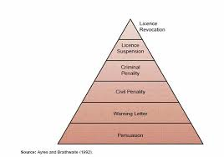
1. De quoi parlons-nous ?
… et punir
I. Ayres, J. Bratihwaite, Responsive Regulation. Transcending the Deregulation Debate, NY, Oxford University Press, 1992

Slide 16
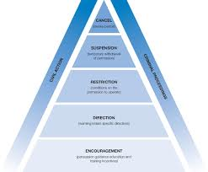
1. De quoi parlons-nous ?
… et punir
ANAO, Administering Regulation : Achieving the Right Balance, The Better Practice, 2014, http://www.anao.gov.au/html/Files/BPG%20HTML/2013%202014/AdministeringRegulationBPG/part_5.html

Slide 17
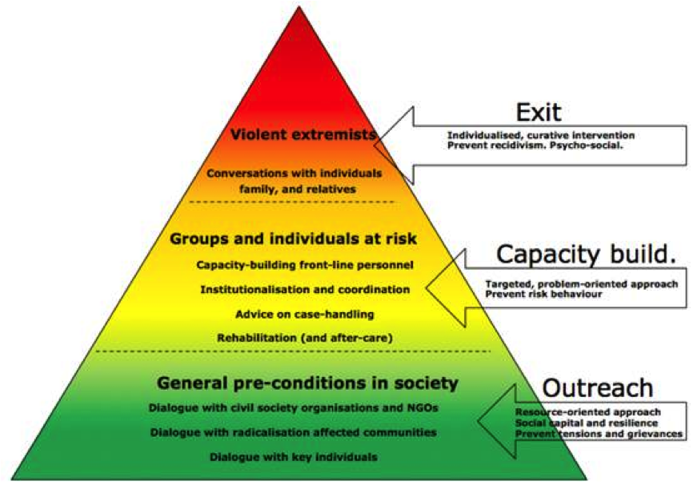
1. De quoi parlons-nous ?
Une pyramide de gestion des risques
Danish Security and Intelligence Service,
in N. Khader, The Danish Model for Prevention of Radicalism and Extremism http://www.hudson.org/research/10555-the-danish-model-for-prevention-of-radicalization-and-extremism

Slide 18
1. De quoi parlons-nous ?
Concept « attrape-tout »
  « catch all concept »
  « container concept » (Rik Coolsaet)
>< principe de légalité des infractions
  maximisation du principe d’opportunité des poursuites (in/flexibilité)
  // Législation relative aux stupéfiants
>< distinctions des niveaux d’analyse
  macro-sociologique
  micro-sociologique
Une nouvelle définition de « l’ennemi » : l’homo radicalis
  ≠ homo penalis de la doctrine classique en droit pénal
    Principe de légalité des infractions
    Principe de responsabilité pour la faute passée
  ≠ homo criminalis de la doctrine de la défense sociale
  Démocratie, « compliance » et résistances

Slide 19
De qui parlons-nous ?
II.

Slide 20
2. De qui parlons-nous ?
Classes d’âge | Effectifs
18-19 ans | 2
20-24 ans | 17
25-29 ans | 16
30-34 ans | 13
35-39 ans | 4
40-44 ans | 10
45-49 ans | 0
50-54 ans | 0
55-59 ans | 1
≥ 60 ans | 0
Total | 63
Notes:
30% a moins de 25 ans
75% a moins de 35 ans
âge moyen : 30 ans
âge médian : 28 ans

Slide 21
2. De qui parlons-nous ?
Nationalité | #
Belgique | 33
France | 3
Pays-Bas | 1
Russie | 2
Algérie | 3
Maroc | 14
Tunisie | 1
Turquie | 2
Syrie | 2
Inconnu | 2
Notes:
Les nationalités les plus représentées sont les nationalités belge (33 détenus, soit 52,4%) et marocaine (14 détenus, soit 22,2%).

Slide 22
2. De qui parlons-nous ?
Notes:
Cinquante-et-un détenus sur soixante-trois ont un patronyme arabe ou berbère ; cinquante-trois portent un prénom suggérant qu’ils sont venus au monde dans une famille de religion ou de tradition musulmane (y compris détenus enregistrés ayant la nationalité russe). Seuls six des trente-trois détenus belges ont un nom et un prénom suggérant qu’ils ne sont pas issus de l’immigration. La majorité des autres ont sans doute aujourd’hui encore, outre la nationalité belge, celle du pays dans lequel leurs grands-parents ou leurs parents ou eux-mêmes sont nés ; en tant que binationaux, ils sont potentiellement concernés par les mesures de retrait de la nationalité et les mesures temporaires ou définitives d’interdiction d’accès au territoire annoncées dans l’Accord de gouvernement – à la différence des trois détenus convertis d’origine belge qui ont pourtant activement participé au recrutement de jeunes combattants musulmans.
Dans ces circonstances, le risque existe – |e risque est grand – que le problème posé par leur enfermement soit, pour certains, résolu par une politique d’éloignement.
• Aux yeux des citoyens non-musulmans, cela confirmerait la thèse de la dangerosité des musulmans.
• Aux yeux des citoyens musulmans, cette réaction non proportionnée à la dangerosité confirmerait l’idée que la loi ne les protège pas et que la démocratie est une idole.

Slide 23
2. De qui parlons-nous ?
a. Extrême-droite
b. PKK
c. « Islam politique »/ « Islam radical »
  ‘lutte armée’ en Europe :
    4 cibles
  ‘lutte armée’ dans les ‘terres de djihâd’
    recrutement de combattants
    entraînement de combattants
    financement et soutien logistique
    combattant
    “arrêté en route”/”arrivé”/”revenu”…
    “signes” : possession de photos de camps d’entraînement…
Notes:
Cibles musée juif, médias, police, mosquée shi‘ite)

Slide 24
2. De qui parlons-nous ?
Août 2014 :
385 combattants belges en Syrie
365 hommes, 20 femmes
De 13 ans (Younes A.) à 65 ans (Shaykh Bassam Al-Ayashi) ; âge moyen : 24,5 ans
54 (BXL),46 (Anvers), 25 (Vilvorde), 14 (Mechelen)
La plupart originaires de Flandres et de Bruxelles (en particulier l’axe Anvers/Malines/Vilvorde/Bruxelles).
Peu de Wallons (3)
59 membres supposés de Sharia 4 Belgium
33 morts (41 en septembre)
http://pietervanostaeyen.wordpress.com/2014/08/24/belgian-fighters-in-syria-and-iraq-august-2014/

Slide 25
Une économie politique de la répression
III

Slide 26
Une économie politique…
Du courage de la vérité…
(Michel Foucault)
Au lieu de toutes les lâchetés

Slide 27
Une économie politique…
Une lecture marxiste :
Charlotte Vanneste, Les chiffres des prisons. Des logiques économiques à leur traduction pénale, Paris, L’Harmattan, 2001*
Une lecture foucaldienne :
• Fabienne Brion, Ondes longues du capitalisme et chirurgie du corps social, http://lacademie.tv/uploads/lectures/diaporama.pdf
• Fabienne Brion, Cellules avec vue sur la démocratie, Cultures et Conflits, 2015, p. 135-201.
* Les graphiques repris sur les diapositives suivantes sont établis, pour les années 1831 à 1974, à partir des séries reconstituées par C. Vanneste)

Slide 28
Une économie politique…

Slide 29
Une économie politique…

Slide 30
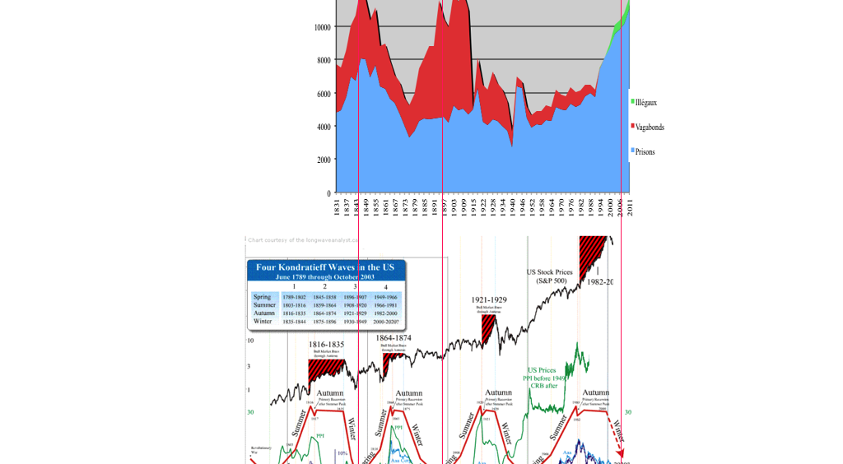
Une économie politique…
Stade 2.

Slide 32
Une économie politique…

Slide 33
Une économie politique…

Slide 34
Une économie politique…

Slide 35
Une économie politique…
Egalité et chirurgie du corps social
Légitimité, distinction et discrimination
Historicité des formes de racisme
  • le racisme du 19ème siècle
  • le racisme du 20ème siècle
  • le racisme du 21ème siècle
3) Une loi qui protège ? Des A.E. qui protègent ?
4) Quelle démocratie ?

Slide 36
Assujettissements
IV.

Slide 37
Assujettissement
Althusser, Foucault, Deleuze
Althusser
1. Il n’y a d’idéologie que par le sujet et pour des sujets
2. Ce qui constitue un individu un sujet est une interpellation dans laquelle il se reconnaît
3. L’idéologie est matérielle (actes, pratiques, rituels, institutions)
Foucault
Idéologie -> savoir/pouvoir –> gouvernement par la vérité
Quelles sont les vérités qui nous gouvernent
Quels sont les jeux de vérité dans lesquels nous nous constituons comme sujets ?
Ontologie historique de nous-mêmes
savoir, relations de pouvoir (pratiques divisantes), éthique
Deleuze
Un pli dans le discours
Que le sujet referme sur lui-même

Slide 38
Assujettissement
A. Sayad
Passion nationale
L’immigration, “parce qu'elle est le fait de gens qui n'ont pas à être là (si l'ordre national avait été parfait, il ne comporterait pas cette faille, cette insuffisance), mais qui sont là (ils sont là comme l'objectivation, comme la matérialisation de cette faille, de cette insuffisance, de cet inaccomplissement de la nation), [...] révèle au grand jour la vérité cachée, les soubassements les plus profonds de l'ordre social et politique qu'on dit national »
Passion démocratique
La surreprésentation des étrangers dans la population détenue, parce qu'elle est le fait d’êtres humains qui n'ont pas à être discriminés (si l'ordre démocratique avait été parfait, il ne comporterait pas cette faille, cette insuffisance), mais qui sont discriminés (et la discrimination est là comme l'objectivation, comme la matérialisation de cette faille, de cette insuffisance, de cet inaccomplissement de la démocratie), la sur-représentation des étrangers dans la population détenue révèle au grand jour la vérité cachée, les soubassements les plus profonds de l'ordre social et politique qu'on dit démocratique.

Slide 39
Assujettissements
A. Sayad et sq…
Passion nationale
• veut que la loi exclue de la distribution des biens matériels et symboliques qu'elle réalise ceux en qui elle ne reconnaît pas des “enfants de Nation” ;
• répugne à considérer que les nationaux et les non-nationaux (ou les “faux” nationaux) ont des titres identiques à y prendre part. Elle suppose a priori aux “immigrés” et aux “illégaux” non pas un “plus-de-jouir”, mais un jouir-plus-que-leur-dû, une jouissance indue – quelles que soient les conditions d'existence dont ils jouissent effectivement.
Passion démocratique
• voudrait pouvoir supposer que la loi est égale et impartiale ;
• répugne à admettre que le droit est l'instrument d'une passion qui, paradoxalement, fait retour dans la citoyenneté, où sont dénoués le nœud de l'homme et de son humanité.

Slide 40
Assujettissements
A. Sayad et sq…
Passion des lumières
  — à première vue, exigences contradictoires p/ passion de la nation
  — effets de leur conjugaison :
  • Exemple 1
    ce que veut la passion des Lumières
    ce que veut la passion de la Nation
    quand la passion des Lumières sert à satisfaire à passion de la Nation
  • Exemple 2
    Interdit :
    Blâmable
    Permis
    Recommandé
    Bon

Slide 41
Interpellations
(Interpeller) + (se reconnaître)
• en « immigré », de 1ère, 2ème, ou 3ème génération (en héritier de l’immigration)
• en « citoyen de seconde zone »
• en « musulman »
• en « membre d’un groupe à risque »
• en « membre d’un groupe discriminé »
• en «graine de délinquant »
• en « graine de radical »…

Slide 42
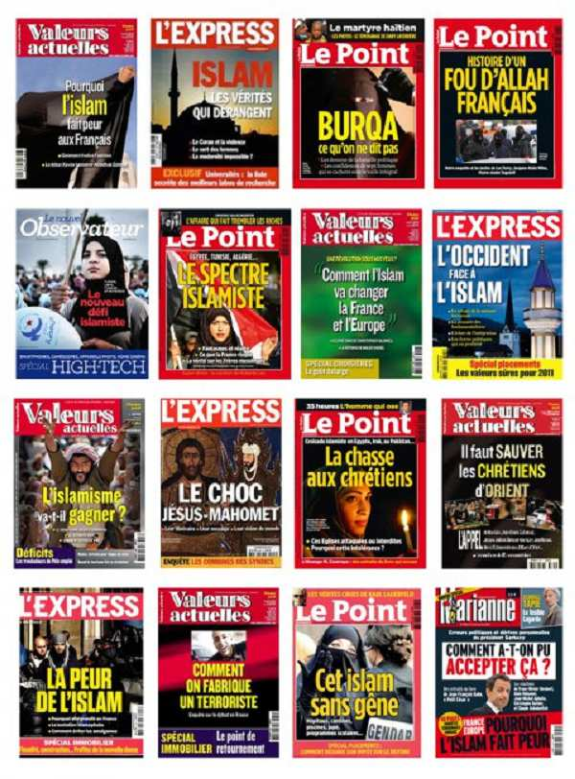

Slide 43
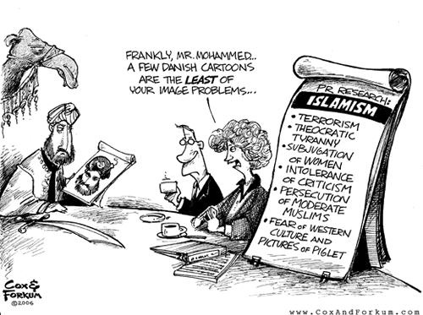

Slide 44
Interpellations
S.P. Huntington
1993 : The Clash of Civilizations / Le choc des civilisations
2004 : Who Are We ? The Challenges to America’s Identity
  • « La quête d’un ennemi » (p. 254)
  • « Au début des années 1990, au cours des réunions de l’OTAN, on entendait souvent les orateurs citer un poème de Constantin Cavafis sur l’ancienne Alexandrie : « (…) Et maintenant, qu’allons-nous devenir, sans barbares. Ces gens-là, en un sens, apportaient une solution » (p. 255).
    • « Dictateurs de petite envergure », « Etats voyous », Chine ? (p. 258)
    • « Islam politique » (Irak, Iran, Soudan, Lybie, Afghanistan, autres Etats + Hamas, Hezbollah, Jihad islamique, Al-Qaida » :
    « Qualifications de l’islam pour revêtir le titre de l’ennemi »
  • Cohésion nationale : - Divisions ethniques, divisions de classe : + (p. 256)

Slide 45
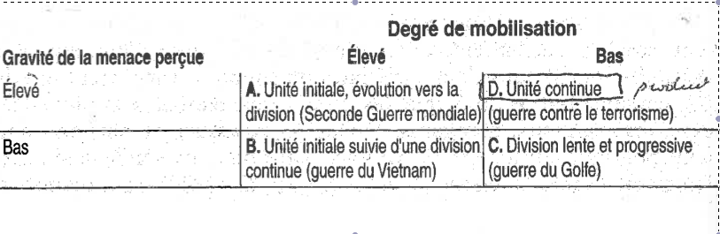
Interpellations
S.P. Huntington 2004 : Who Are We ? The Challenges to America’s Identity
des réunions de l’OTAN, on entendait souvent les
  « Des attaques terroristes récurrentes sur les Etats-Unis n’exigeant pas de mobilisation nationale importante sont susceptibles de maintenir la saillance de l’identité nationale et l’unité nationale à des degrés relativement élevés »

Slide 46
Interpellations
Gilbert Achcar (2003) : 2003 : Le choc des barbaries. Terrorismes et désordre mondial
  • Les vies qui comptent
  • Agendas politiques, agendas économiques
Alain Joxe (2004) : Comment expliquer la barbarisation moderne de la guerre ?
  • une question de « style », non de létalité
    Civilité – discipline – efficacité – tuer de loin
    Barbarie – fureur – héroïsme – tuer de près
  • Etats et échelles de protection
  • Les conditions de la barbarisation : l’absence de protection d’Etat
    Guerres symétriques
    Guerres asymétrique : la guerre d’Empire, la guerre… en pire
  • Production et reproduction des identités prêtes au combat
    Identités « expressives », identités « performatives »
    Mise en forme de la mémoire collective

Slide 47
Reconnaissance et ressources
1. Benedict Anderson (Imagined communities):
• « long-distance nationalism »
- radicalisation des objectifs
- déresponsabilisation des acteurs
2. Daniele Conversi : Irresponsible Radicalisation: Diasporas, Globalisation and Long-Distance Nationalism in the Digital Age
• Diasporas sans “homeland” (patrie) et diasporas avec un “homeland”
• Révolutions digitales et nationalisme digital
• Dé-différentiation culturelle <-> différenciation « ethnique »
• Ce qui fait groupe est l’opposition à un autre groupe, présenté comme l’ennemi

Slide 48
Reconnaissance et ressources
L’islam
2 remarques :
De la même façon que l’identité juive réfère désormais à la Shoah, l’identité musulmane réfère à la colonisation et à l’immigration
  Colonisation : loi du groupe des « nouveaux arrivants »
  Immigration : loi du groupe des « anciens habitants »
  Loi du plus fort
Identifications diverses :
  Tantôt plus religieuses (orthopraxie)
  Tantôt plus « politiques » (conscience de la discrimination)
  Discrimination/Violence politique

Slide 49
Reconnaissance et ressources: les post-colonial studies
Egalité et hiérarchisation
Laïcité et évolution
Libertés à géométrie variables
  Expression / blasphème
  Religion
Laïcité et « professions de foi »
  ni dieu ni maître : devise anarchiste
  ni dieu ni maître, sinon [Charlie] : profession de foi, quel que soit ce dont Charlie est le nom
    République
    Empire (cf. « moment impérial »

Slide 50
Reconnaissance et ressources
Le discours du djihâd violent
Une relecture stratégique des sources
• marginalisation de certaines sources du droit (idjma) et disqualification des parents
Une reformulation contemporaine et « hybride » de concepts classiques
3 exemples :
Hijrâ
  Reformulation du thème de l’immigration
Khilâfat & hukm
  Reformulation du thème de la souveraineté et du gouvernement légitime;
  problématisation de la démocratie
Sharî‘a
- Problématisation de la loi

Slide 51
Sites
Mosquées
Universités
Prisons
Internet

Slide 52
Processus
La théorie des associations différentielles
(E. Sutherland, 1947)
Le comportement déviant est appris
Il est appris dans un processus de communication
… dans des groupes d’intimes et d’amis
Apprentissage : techniques, mobiles, orientations à l’action, systèmes de justifications
Les associations différentielles dépendent de la définition de la loi comme
  favorable ou défavorable
  protectrice ou non protectrice
  légitime ou non légitime

Slide 53
7. Processus d’association différentielle
6. Il y passage à l’acte quand il y a excès de définitions défavorables de la loi par rapport aux définitions favorables
homogénéité normative au sein d’un groupe
qui s’est coupé des autres (famille, école, travail…)
7. Les associations différentielles varient en intensité, en durée, en antériorité
8. Les besoins et les valeurs sont les mêmes que celles qui expliquent des comportements non déviants
9. Le processus d’apprentissage est identique à tout processus d’apprentissage

